Slide 1
РАЗВИТИЕ СИСТЕМЫ ВЕДОМСТВЕННЫХ ИСПЫТАНИЙ ТЕХНОЛОГИЙ И ОБОРУДОВАНИЯ ДЛЯ ТЕХНИЧЕСКОГО ДИАГНОСТИРОВАНИЯ
НА БАЗЕ ИСПЫТАТЕЛЬНОГО КОМПЛЕКСА
ПАО «ГАЗПРОМ»
ООО «Газпром ВНИИГАЗ»
Вялых Игорь Леонидович
Отраслевое совещание «Диагностические обследования объектов ПАО «Газпром» г. Санкт-Петербург 02-04 октября 2017 г.

Slide 2
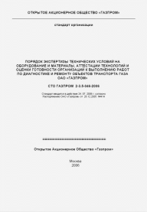
Виды испытаний диагностического оборудования
Основные виды испытаний в соответствии с ГОСТ Р 15.201-2000 «Продукция производственно-технического назначения. Порядок разработки и постановки продукции на производство»
Предварительные
испытания
предварительная оценка соответствия опытного образца требованиям ТЗ
определение готовности опытного образца к приемочным испытаниям
Приемочные
испытания
проверка и подтверждение соответствия опытного образца продукции требованиям ТЗ
принятие решения о возможности промышленного производства и реализации
Квалификационные
испытания
оценка готовности предприятия к серийному выпуску продукции
оценка качества серийных образцов
Ведомственные испытания средств технического диагностирования для оценки их соответствия
требованиям
ПАО «Газпром»
(при приемочных или квалификационных испытаниях)
Анализ технической документации
оценка соответствия средства технического диагностирования техническим
требованиям ПАО «Газпром»
Стендовые испытания
экспериментальное определение значений
основных технических параметров и оценка
их соответствия
требованиям ПАО «Газпром»
Натурные испытания
оценка эффективности применения в условиях эксплуатации
оценки соответствия эксплуатационных характеристик требованиям ПАО «Газпром»
Опытная эксплуатация
оценка влияния на технические характеристики
различных условий эксплуатации
2
2

Slide 3

Оценка соответствия технических параметров диагностического оборудования требованиям ПАО «Газпром»
Основные задачи при проведении экспертизы ТУ на оборудование и материалы при выполнении работ по диагностике объектов транспорта газа
ПАО «Газпром» в соответствии с СТО ГАЗПРОМ 2-3.5-046-2006
Экспертиза технических условий на оборудование и материалы
Проверка соответствия технических условий на изготовление оборудования и материалов, техническим требованиям, а также нормативным документам и стандартам ПАО «Газпром», утвержденным в установленном порядке
Цели:
Оценка соответствия технических параметров диагностического оборудования и технологий диагностирования
Выбор наиболее эффективного оборудования и технологий диагностирования.
3
3

Slide 4
Видов реализуемых стендовых испытаний средств диагностирования
Квалификационные (приемочные) испытания диагностического оборудования.
Аттестационные испытания технологий диагностирования.
Сравнительные испытания используемых средств диагностирования.
Исследовательские испытания новых средств диагностирования.
4
4

Slide 5
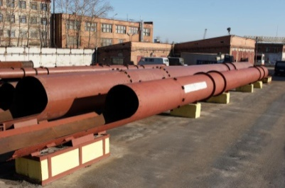
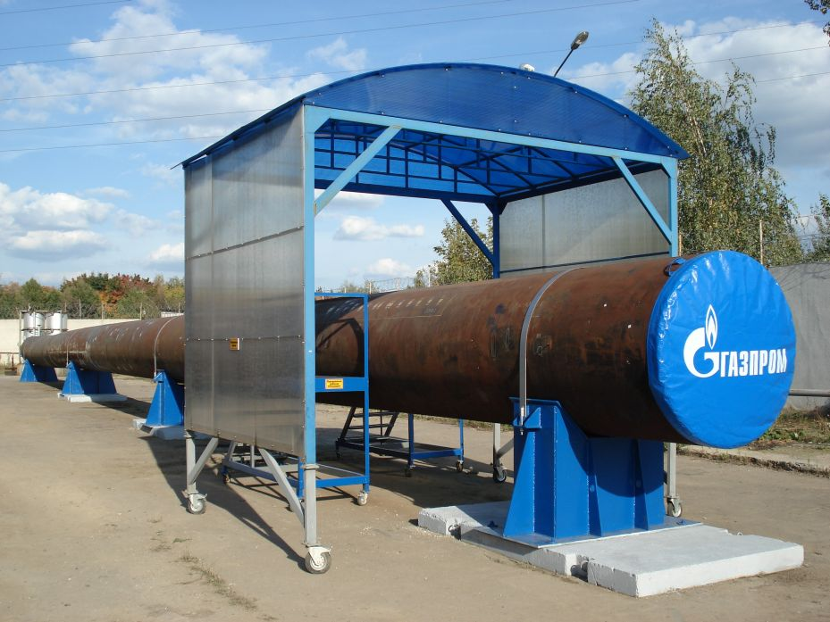
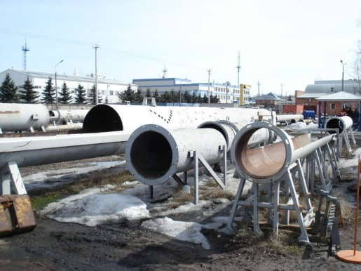
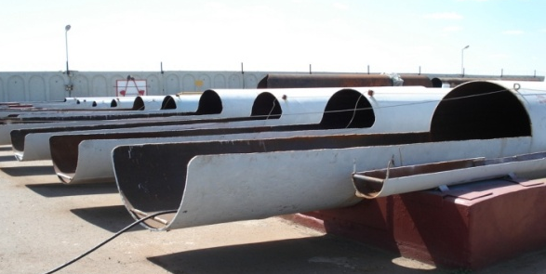
Испытательные стенды. Распределение дефектов
Испытательный стенд ООО «Газпром ВНИИГАЗ»
Испытательный стенд ЗАО НПО «Спецнефтегаз»
(НПЦ ВТД)
Испытательный стенд ы ЗАО «Везерфорд трубопроводный сервис»
Испытательный полигон «Саратоворгдиагностика»
АО «Оргэнергогаз»
5
5

Slide 6
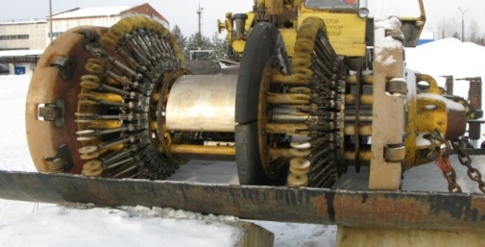
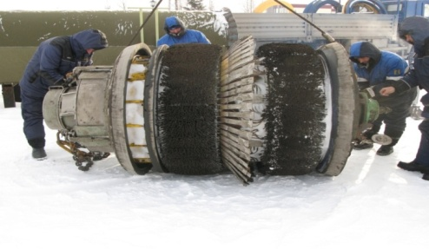
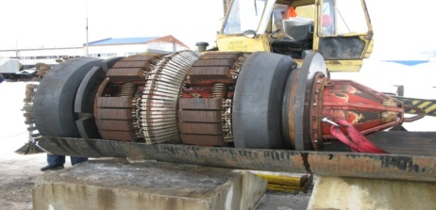
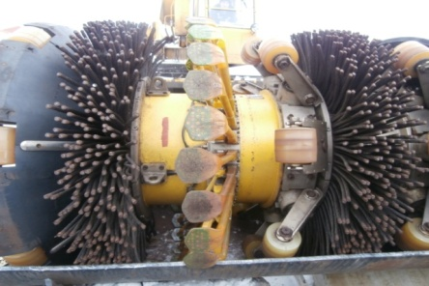
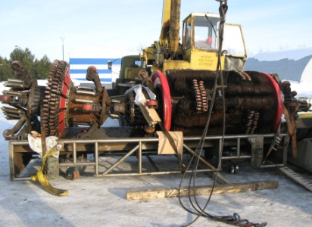
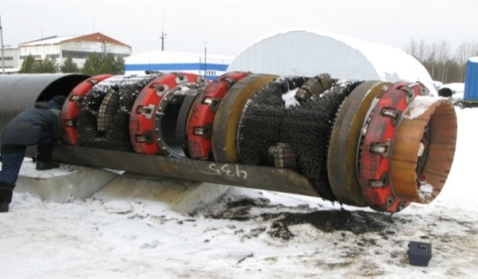
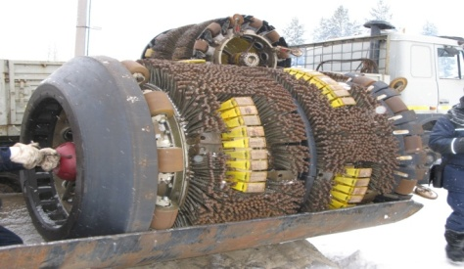
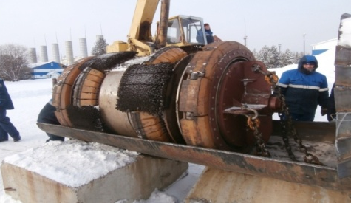
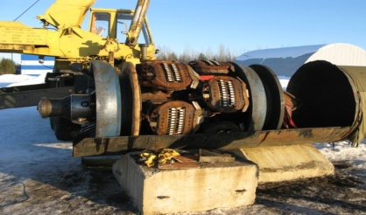
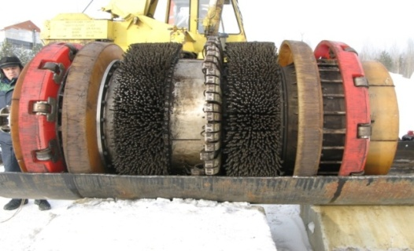
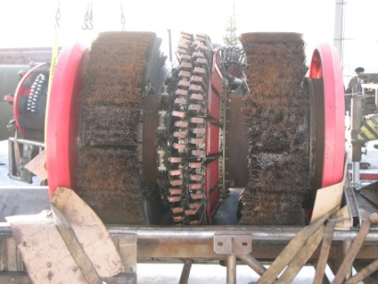
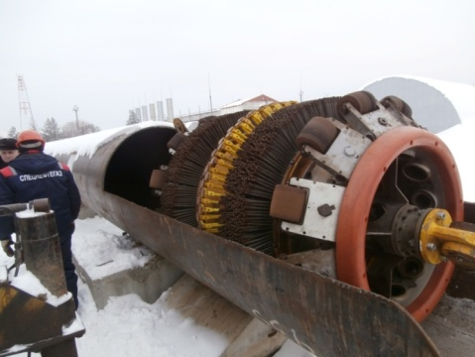
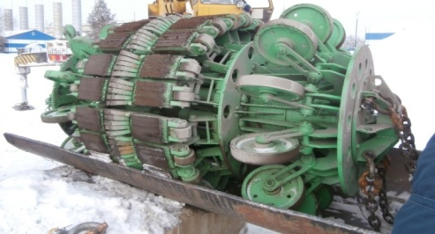
Натурные испытания средств ВТД в 2015г.
ЗАО «НПО
«Спецнефтегаз»
(ООО «НПЦ ВТД»)
ЗАО «Газприбор-автоматикасервис»
ОАО «Оргэнергогаз»
АО «Бейкер Хьюз Технологии и Трубопроводный Сервис»
ЗАО «Розен Европа»
ПРТ-1400
ПР 1400
МДР-1400
CDP 56”1^{1/2}DuS
КРОТ СК 1400
56МТ
ДЭМАБ-1400
УМД-1400
ДМТ-1400
Магнескан ВР 1400
AFD 56”1^{1/2}DuGS
КРОТ М 1400
56М
6

Slide 7
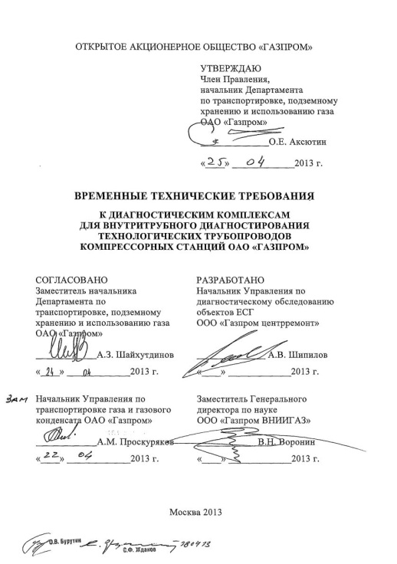
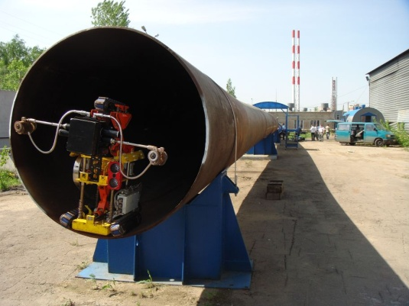
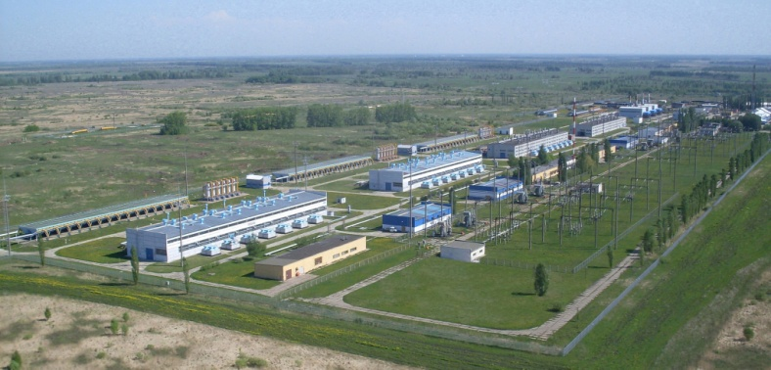
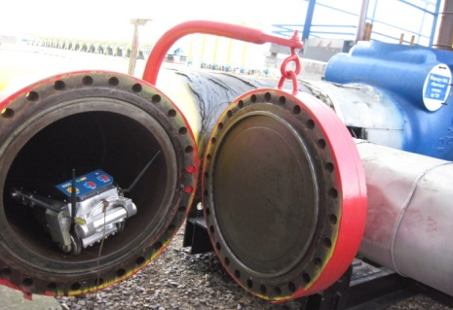
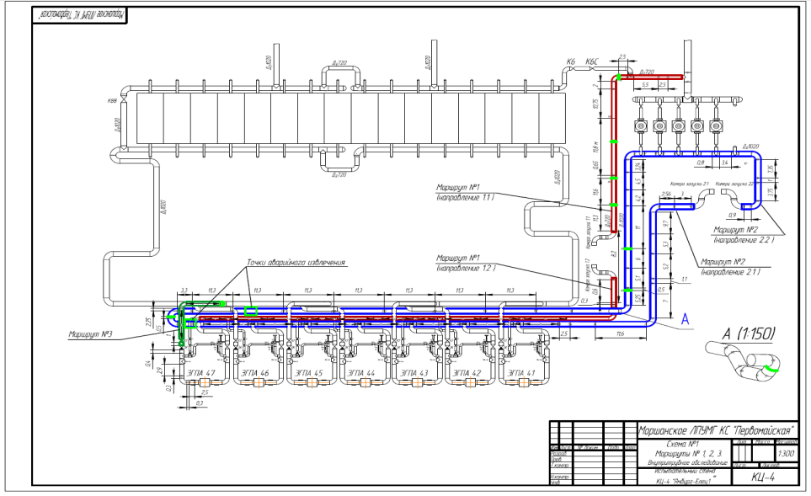
Испытания диагностических комплексов для внутритрубного диагностирования технологических трубопроводов компрессорных станций ПАО «Газпром»
Этапы проведения испытаний
Стендовые
Технические требования к диагностическим комплексам для
ВТД ТТ КС
Натурные
7

Slide 8
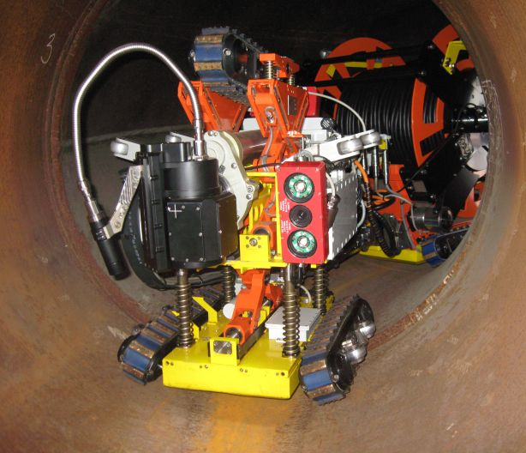
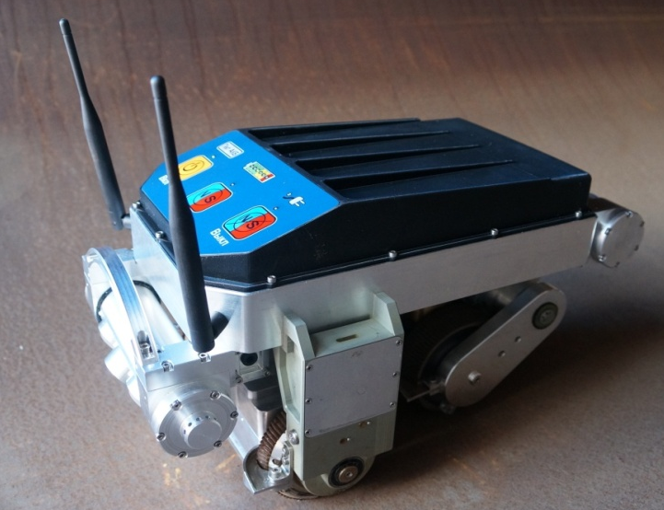
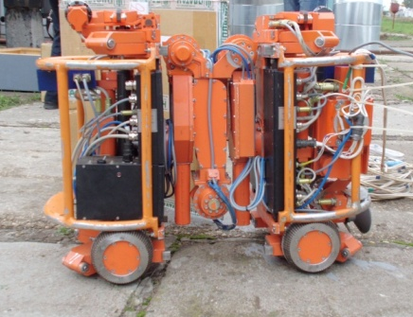
Средства внутритрубной дефектоскопии компрессорных станций
ПАО «Газпром»
Внутритрубный ультразвуковой сканер-дефектоскоп А 2072 «IntroScan» ЗАО «ИнтроСкан Технолоджи»
Установка для дистанционного автоматизированного внутритрубного диагностического контроля (УДК) технологических трубопроводов компрессорных станций ОАО «Оргэнергогаз»
Телеуправляемый диагностический комплекс ТДК-400-М-Л ООО ««Газпроект-ДКР»
8
8

Slide 9
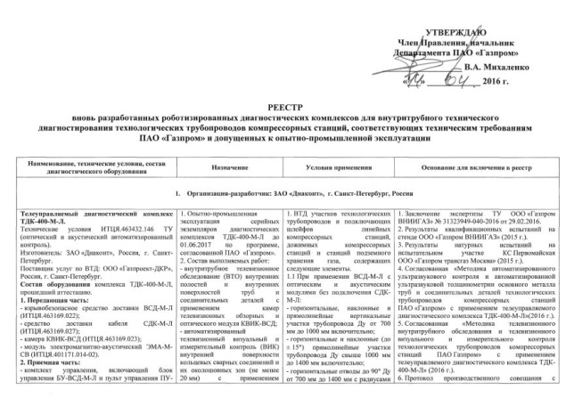
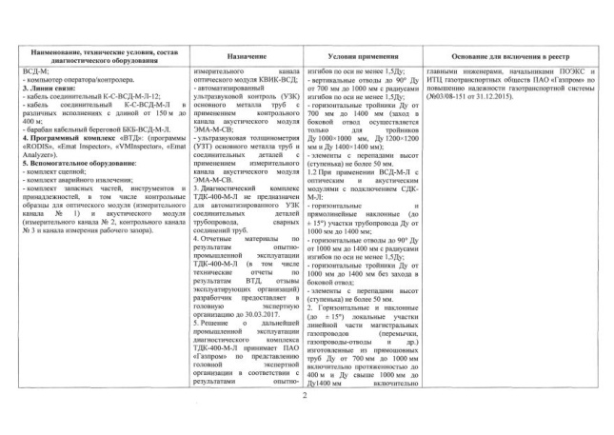
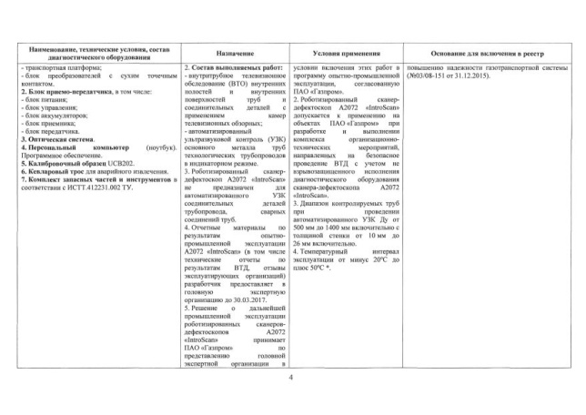
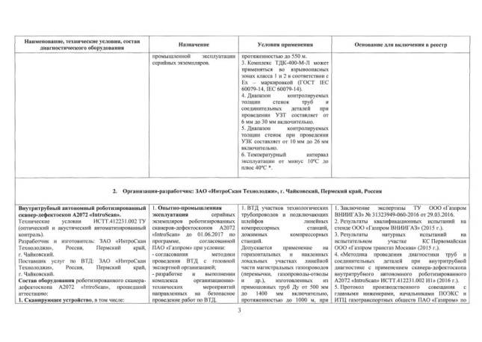
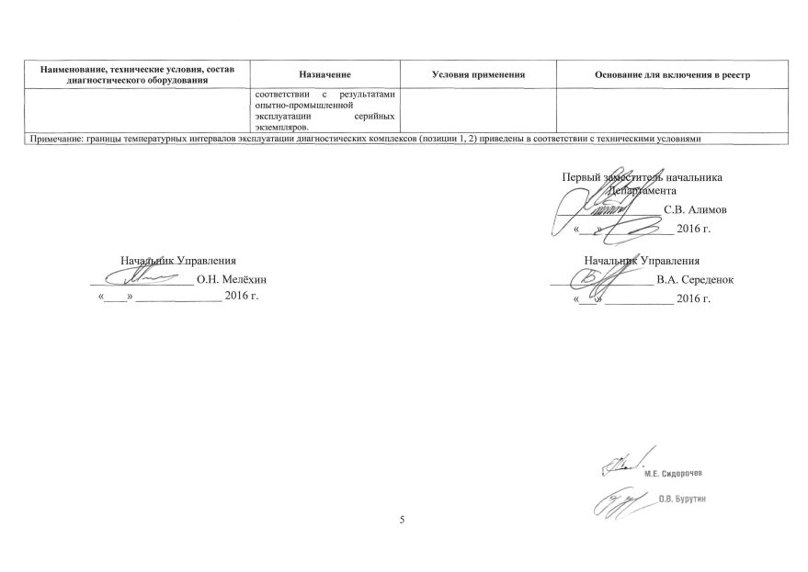
Реестр диагностических комплексов для ВТД ТТ КС
Реестр вновь разработанных роботизированных диагностических комплексов для внутритрубного технического диагностирования технологических трубопроводов компрессорных станций, соответствующих техническим требованиям ПАО «Газпром» и допущенных к опытно-промышленной эксплуатации
9

Slide 10
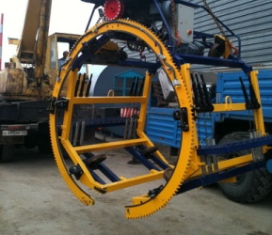
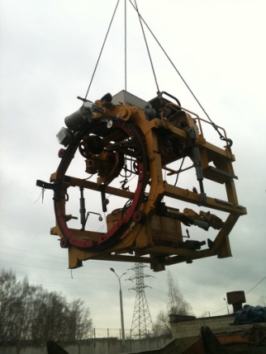
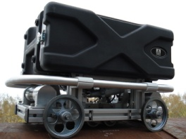
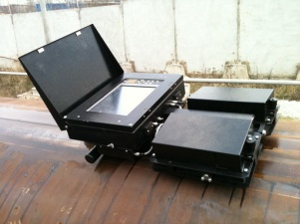
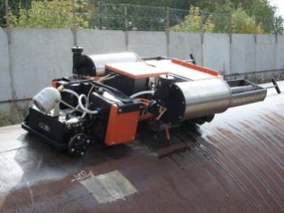
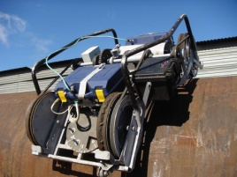
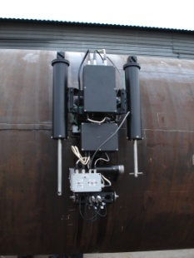
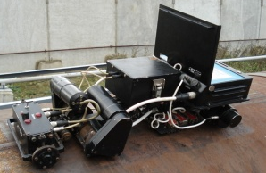
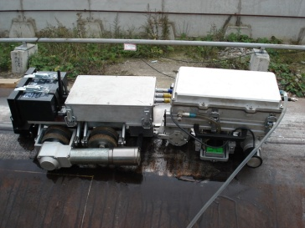
Испытания наружных сканеров-дефектоскопов в 2011г.
Магнитные сканеры-дефектоскопы
Акустические сканеры-дефектоскопы
ДНС-1400
СД-1420
АМДЭ-СТ
А2075 SoNet
Автокон ЭМА
Автоскан-МДР
NDT Pipe Scan
УСД-60-8К-А
Автокон МГТУ
Серий-ный
Опыт-ный
Серий-ный
Опыт-ный
Серий-ный
Серий-ный
Серий-ный
Серий-ный
Серий-ный
Контроль основного металла труб
Контроль продольных сварных соединений
Контроль кольцевых сварных соединений
Область применения сканеров-дефектоскопов:
10
10
10
10

Slide 11
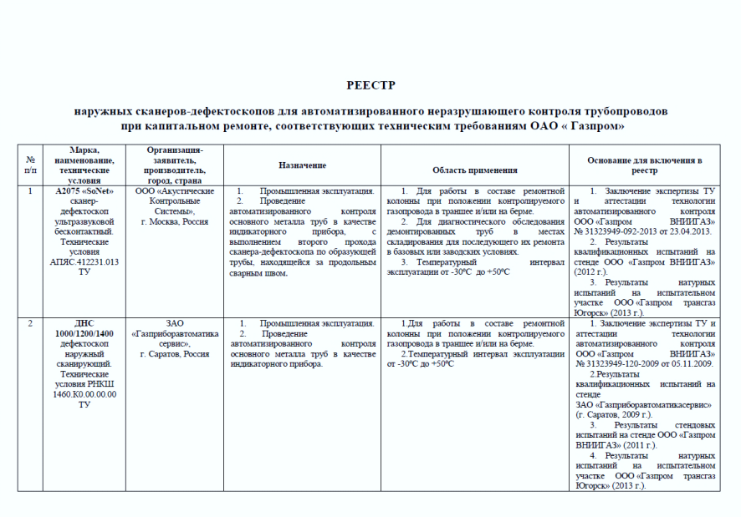
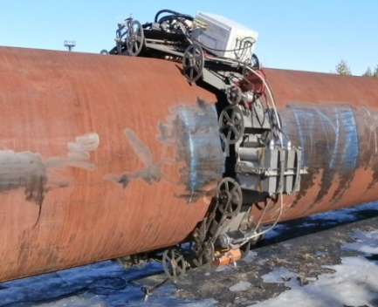
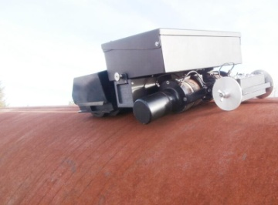
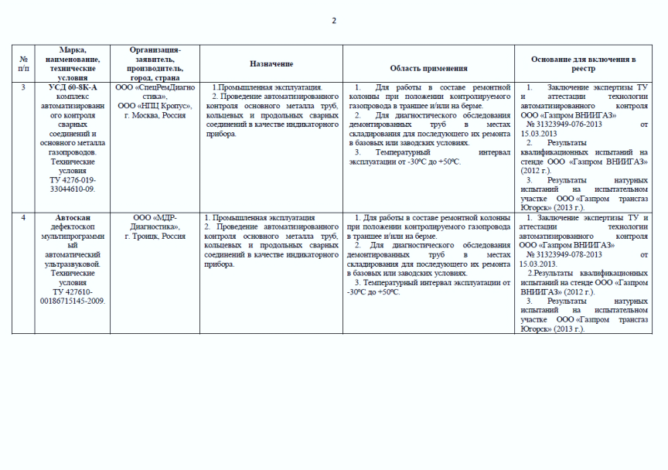
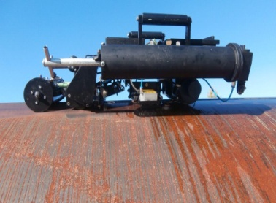
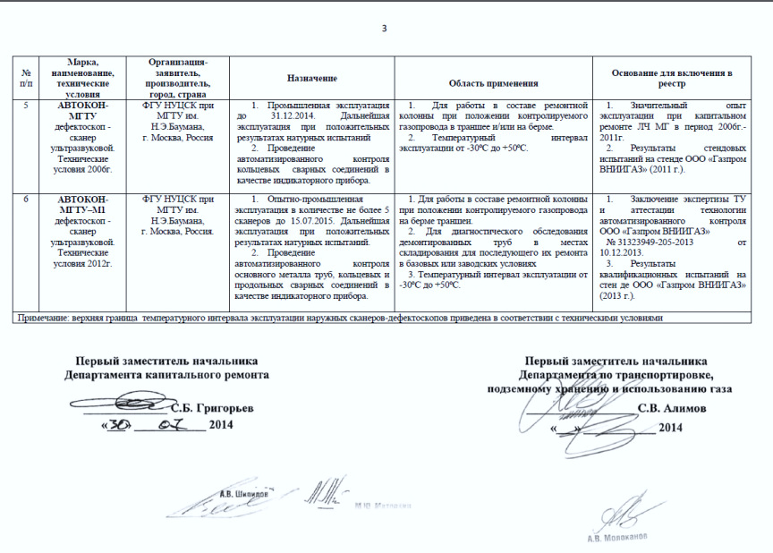
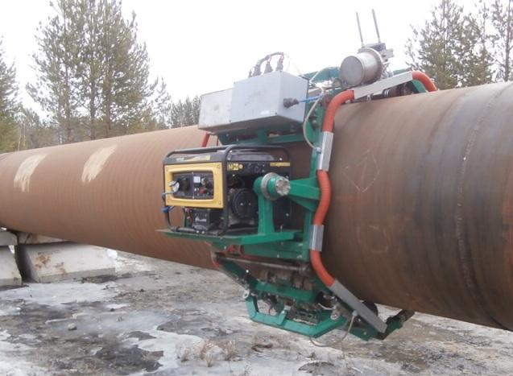
Наружные сканеры-дефектоскопы, представленные организациями-разработчиками на натурные испытания в 2015г.
№ п/п | Наименование сканера-дефектоскопа, заводской номер
1 | АСД «Вихрь», серийный образец заводской № 001 ЗАО НПЦ «Молния»
2 | «Автокон-ЭМА», заводской № 02 ФГАУ «НУЦСК при МГТУ им. Н.Э. Баумана»
3 | АВТОКОН-МГТУ-М1, заводской № 32, 40 серийный образец (с акустическими блоками для АУЗК основного металла труб)
4 | КНО 1400-1200, заводской № 001 (опытный образец) ОАО «Оргэнергогаз», филиал «Саратоворгдиагностика»
11

Slide 12
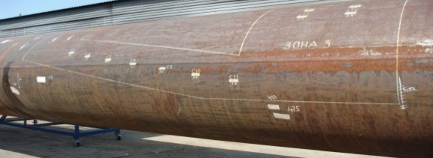

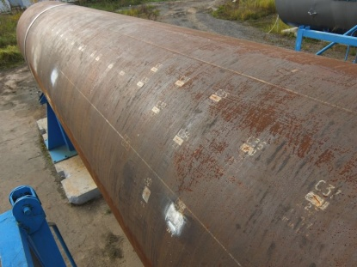
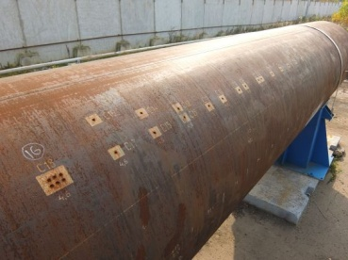

Стенд для проведения испытаний оборудования неразрушающего контроля и диагностирования ООО «Газпром ВНИИГАЗ»
Основные технические характеристики стенда
Количество труб в составе стенда: 4
Внешний диаметр труб: 1420 мм
Фактическая толщина стенки: от 16,6 мм до 18,0 мм
Общая длина стенда: 45,5 м
Общая длина участков труб стенда с дефектами: 39 м
Количество дефектов в основном металле труб: 460
Количество дефектов в кольцевых сварных соединениях: 277 (поры, шлаки, непровары, смещения кромок, подрезы и др.)
Зоны с искусственными дефектами на испытательном стенде
Искусственные дефекты испытательного стенда:
пропил
шириной 0,5мм
засверловка
диаметром 10мм
12
12

Slide 13





Проведение исследовательских стендовых испытаний средств и технологий неразрушающего контроля трубопроводов
Роботизированный комплекс ScaUT для проведения
ВТД ЗАО «Интроскан Текнолоджи»
Автоматизированные комплексы для проведения неразрушающего контроля: ВСД-1 и УСД-60-КА разработчик - НПЦ «Кропус»
Вихретоковый сканер-дефектоскоп для автоматизированного неразрушающего контроля трубопроводов АСД «Вихрь»,
ЗАО НПЦ «Молния»
13
13

Slide 14






Развитие комплексной испытательной базы в области технического диагностирования ПАО «Газпром»
Создание и развитие комплексной испытательной база ПАО «Газпром» для проведения исследовательских, квалификационных, сравнительных испытаний диагностического оборудования
Натурные испытания наружных сканеров-дефектоскопов в Комсомольском ЛПУ МГ ООО «Газпром трансгаз Югорск»
Стендовые испытания оборудования ВТД Пелымское ЛПУ МГ ООО «Газпром трансгаз Югорск»
Квалификационные испытания сканеров-дефектоскопов на испытательном стенде ООО «Газпром ВНИИГАЗ»
Испытательный участок КС Первомайская
ООО «Газпром трансгаз Москва»

Slide 15

Испытательный комплекс ООО «Газпром ВНИИГАЗ»
для проведения исследовательских работ и испытаний средств технического диагностирования и неразрушающего контроля
Создание стендового комплекса в составе:
− Трубные секции Ду 400-1400 мм с искусственными и естественными дефектами.
− Трубная секция Ду 1000 мм – Ду 700 мм, включающая СДТ с искусственными дефектами.
− Стенд для создания НДС на базе трубы (трубной секции) Ду 300 мм.
− Тройники Ду 1000-1200 мм с искусственными дефектами.
− Трубопроводная арматура Ду 1000.
− Сменный комплект труб Ду 700 мм и Ду 400 мм с дефектами металла и изоляционного покрытия.
15
15
Notes:
Создание постоянного (всесезонного) испытательного стендового комплекса, дополненного трубными секциями и соединительными деталями других типоразмеров для проведения стендовых испытаний средств технического диагностирования (наружные сканеры-дефектоскопы, роботы-дефектоскопы, автоматизированные системы диагностики, ручные средства неразрушающего контроля и технической диагностики).

Slide 16
Заключение
Процедура проведения испытаний должна устанавливать унифицированные и созданные на единой методологической основе методические требования к испытаниям оборудования для работ по диагностике газопроводов ПАО «Газпром»
Оборудование для диагностирования трубопроводов ГТС должно проходить унифицированные аттестационные испытания для допуска на объекты ПАО «Газпром» в соответствии с СТО Газпром 2-3.5-046-2006 с целью предотвращения возможности использования на объектах транспорта газа диагностического приборов и технологий, не соответствующих по своим характеристикам техническим требованиям ПАО «Газпром»
2
3
Систематизация процедуры проведения испытаний средств технического диагностирования позволит обеспечить качество поставляемого диагностического оборудования путем проведения унифицированных процедур их аттестации
1
16

Slide 17

Спасибо за внимание!
Центральный офис ООО «ВНИИГАЗ»
п. Развилка, Московская область
internet: www.vniigaz.ru
intranet: www.vniigaz.gazprom.ru
e-mail: vniigaz@vniigaz.gazprom.ru
телефон: (+7 498) 657-42-06
факс: (+7 498) 657-96-05

